Slide 1
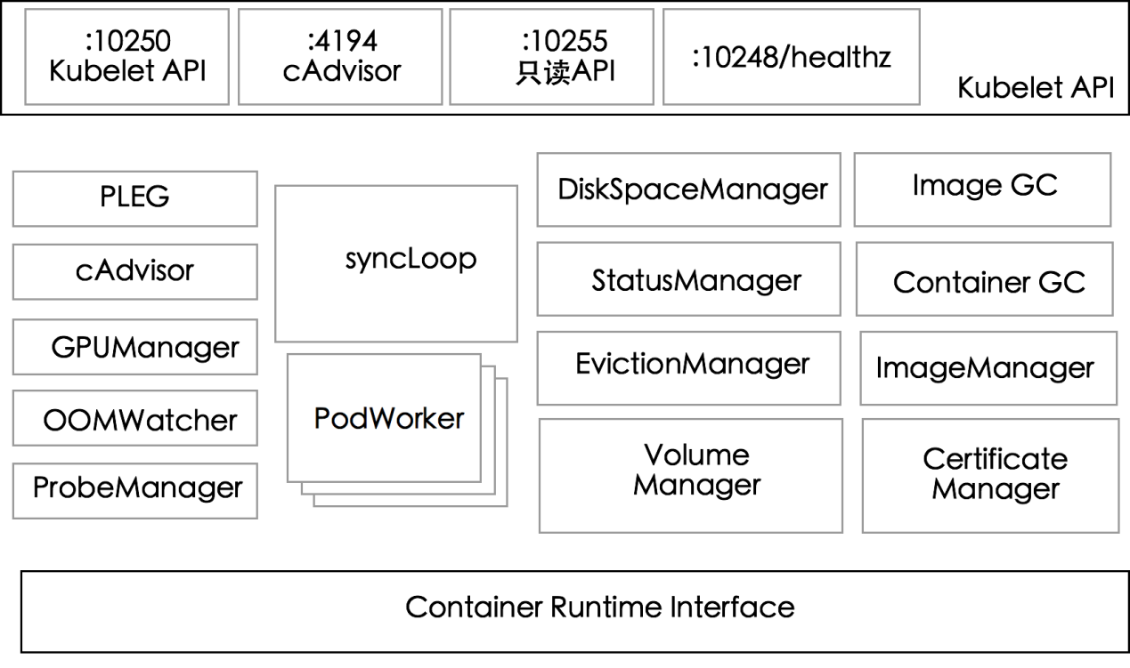
Kubelet 组件模块

Slide 2
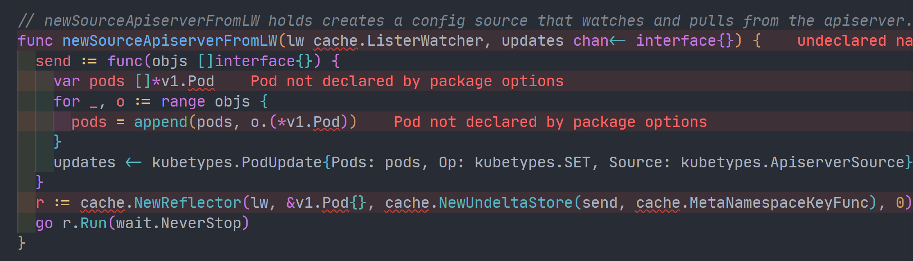
ListWatch 获取Pod信息
通过ListWatch的回调函数将Pod信息推送到channel
pkg/kubelet/config/apiserver.go
newSourceApiserverFromLW

Slide 3
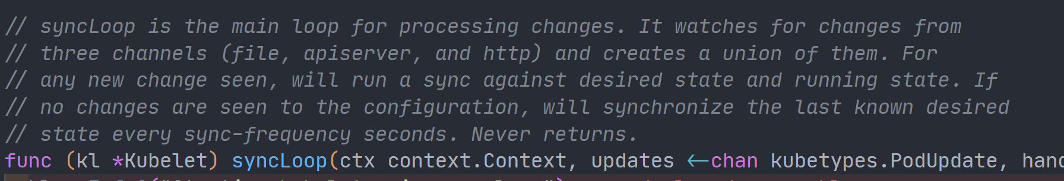
syncLoop
通过监听Channel的方式，监听pod操作事件和本地容器事件等
不断更新本地的Pod，使之达到期望状态
并且将本地Pod（容器）的变化，同步给apiserver

Slide 4
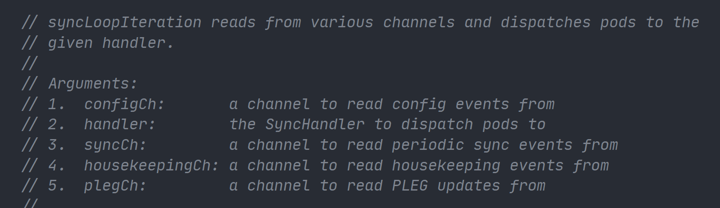
syncLoop
主要监听的Channel
Updates (configCh)：可以取出一系列要对Pod进行的操作
plegCh：可以取出一系列关于本地容器的事件

Slide 5
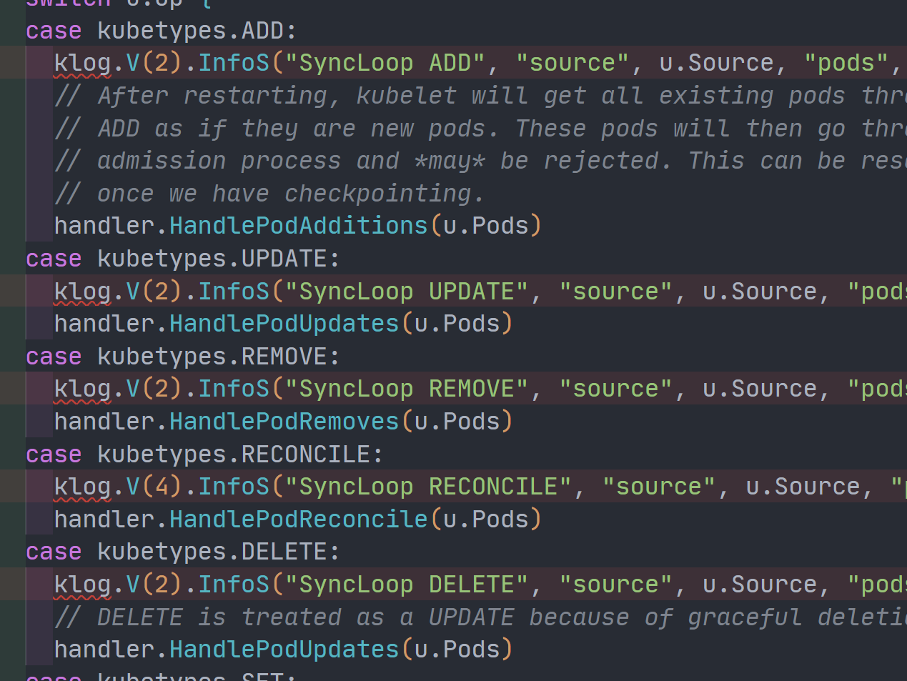
syncLoop
从updates中取出信息，从信息中获取Pod请求的事件类型，然后调用对应的Pod方法
所有的方法通过PodWorkers派遣来完成对应工作

Slide 6
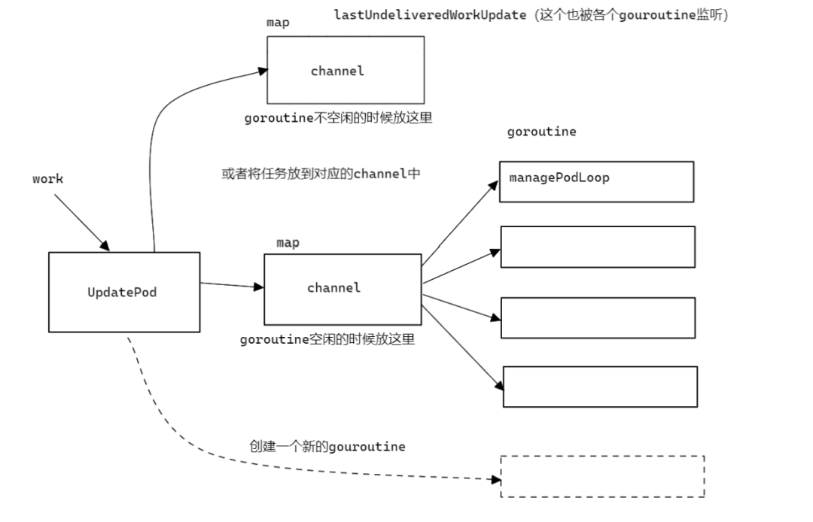
PodWorker
kubelet使用协程去管理每个Pod，一个PodWorker对应一个Pod的管理协程。
在PodWorkers的UpdatePod方法中，会检查一个Pod有没有对应的协程，如果没有的话，就要进行创建，并记录在册，由PodWorkers统一进行管理。
PodWorker通过syncpod完成一系列pod创建前的准备工作，然后通过runtimeManager调用底层容器完成Pod同步所需的容器创建相关的操作。

Slide 7
PodWorker
kubelet使用协程去管理每个Pod，一个PodWorker对应一个Pod的管理协程。
在PodWorkers的UpdatePod方法中，会检查一个Pod有没有对应的协程，如果没有的话，就要进行创建，并记录在册，由PodWorkers统一进行管理。
PodWorker通过syncpod完成一系列pod创建前的准备工作。
1. 如果pod updateType 为podkill，立即执行并返回(执行pod删除流程)
2. pod准入检查检查pod是否能运行在本节点
3. 更新状态给 status manager，status manager将pod状态上报给apiserver
4. 检查网络插件是否就绪
5. 创建并更新pod cgroups配置
6. 为pod创建对应的目录：pod目录，volume目录
7. 等待pod sepc中的volme都被attach/mount
8. 从apiserver中获取pull secrets
9. 调用 containerRuntime 的 SyncPod 方法开始创建容器

Slide 8
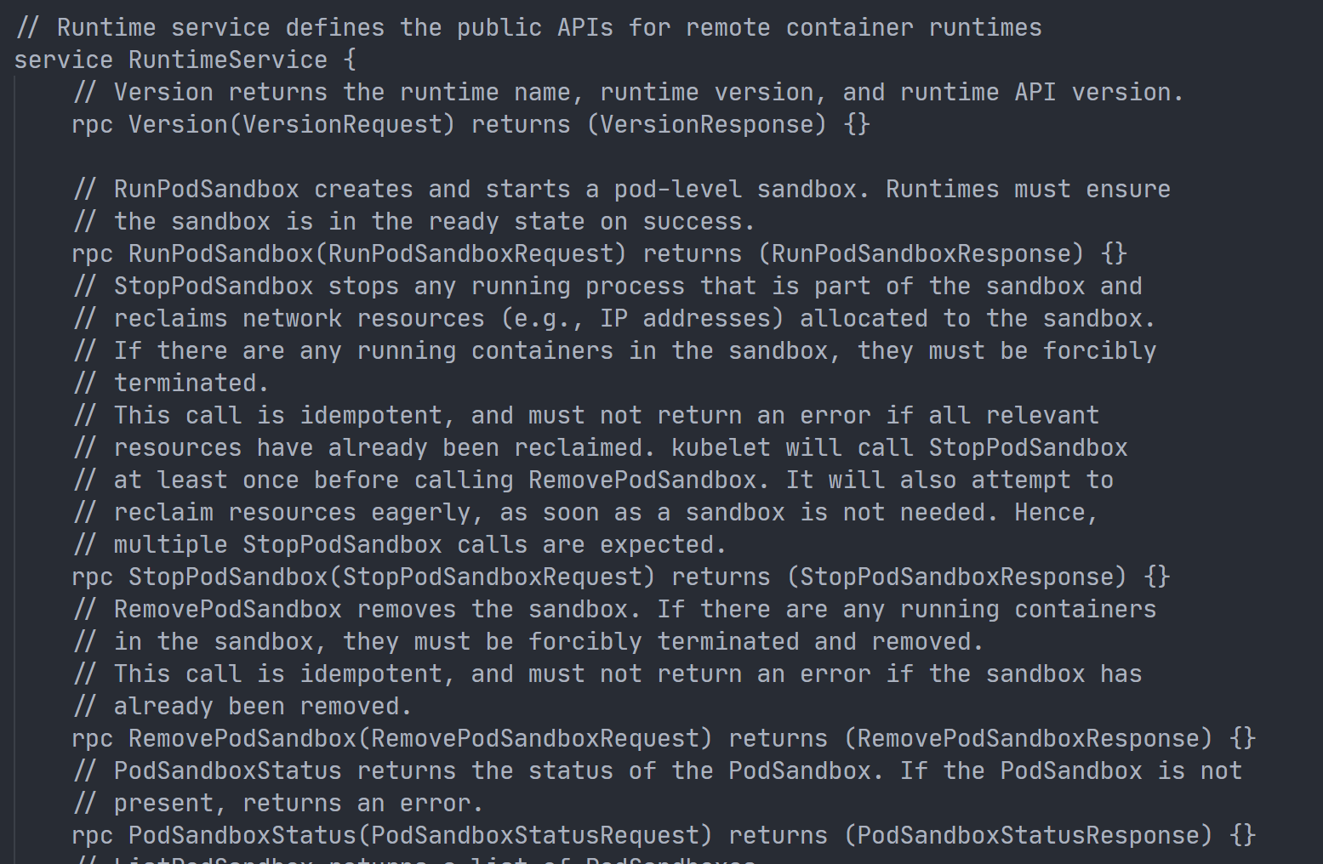
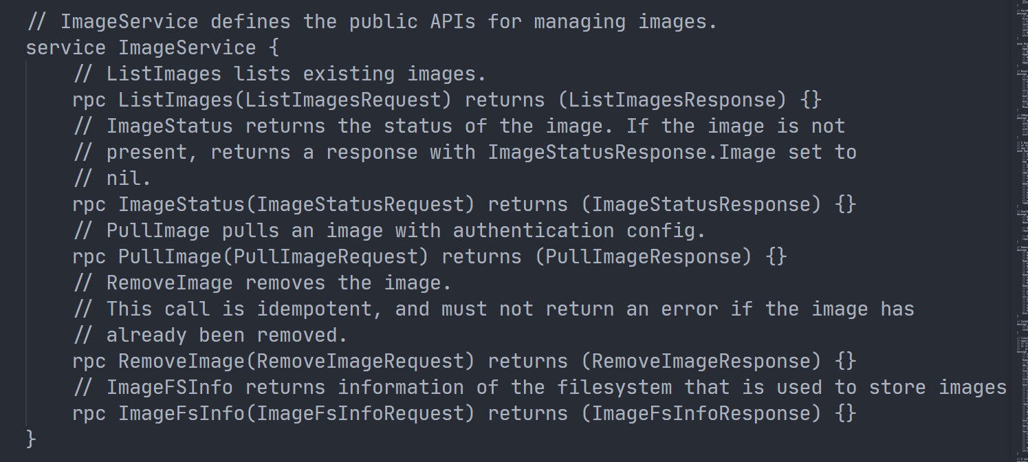
RuntimeManager
负责 kubelet 与不同的 runtime 实现进行对接。
RuntimeManager包含了runtimeService和imageService两个Cri服务的gRpc客户端。
ImageService 提供了从镜像仓库拉取、查看、和移除镜像的RPC
RuntimeSerivce 包含了Pods和容器生命周期管理的RPC，以及跟容器交互的调用(exec/attach/port-forward)

Slide 9
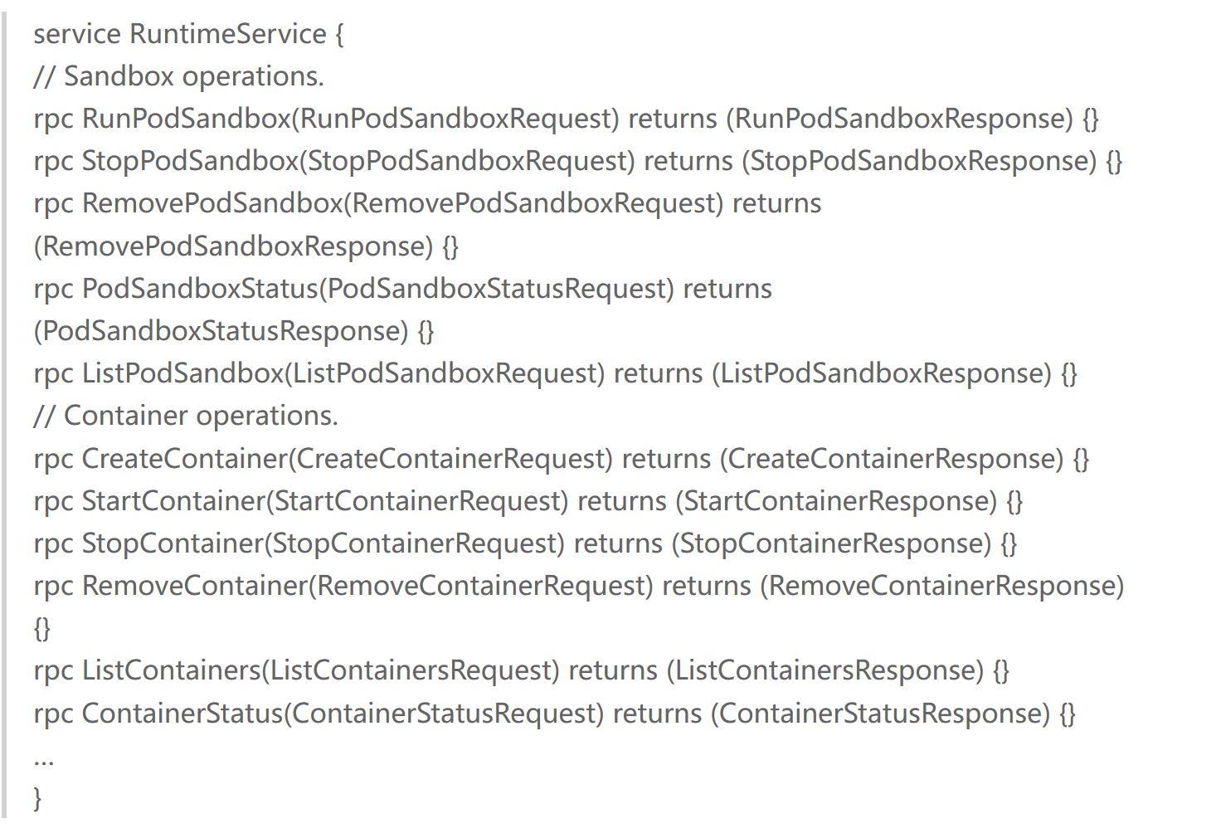
RuntimeManager
Pod和容器的生命周期管理
在资源受限的隔离环境里的一组应用容器组成一个Pod。在CRI，这个环境被称为PodSandbox。
容器运行时根据它们内部不同的原理来产生不同的PodSandbox。对于基于hypervisor的运行时，PodSandbox可能代表的是虚拟机。对于其他的，比如Docker，它可能是Linux命名空间。这个PodSandbox一定遵循着Pod的资源定义。
在Pod启动前，kubelet调用RuntimeService.RunPodSandbox来创建环境，包括为Pod设置网络（例如：分配IP）等。

Slide 10
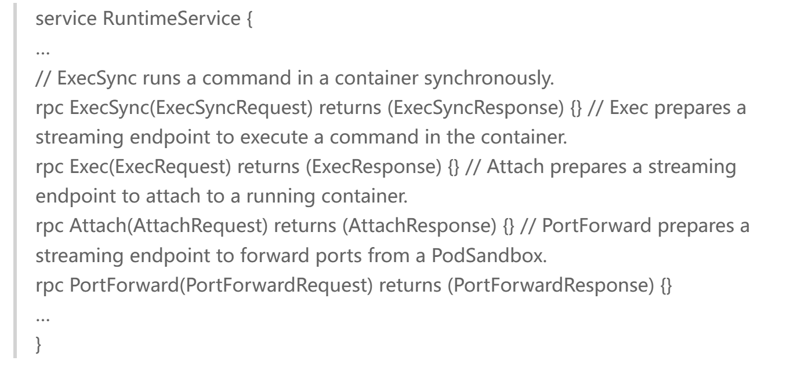
RuntimeManager
交互请求
提供了一些用户可以与Pod及其内部容器进行交互的特性（例如kubectl exec/attach/port-forward）

Slide 11
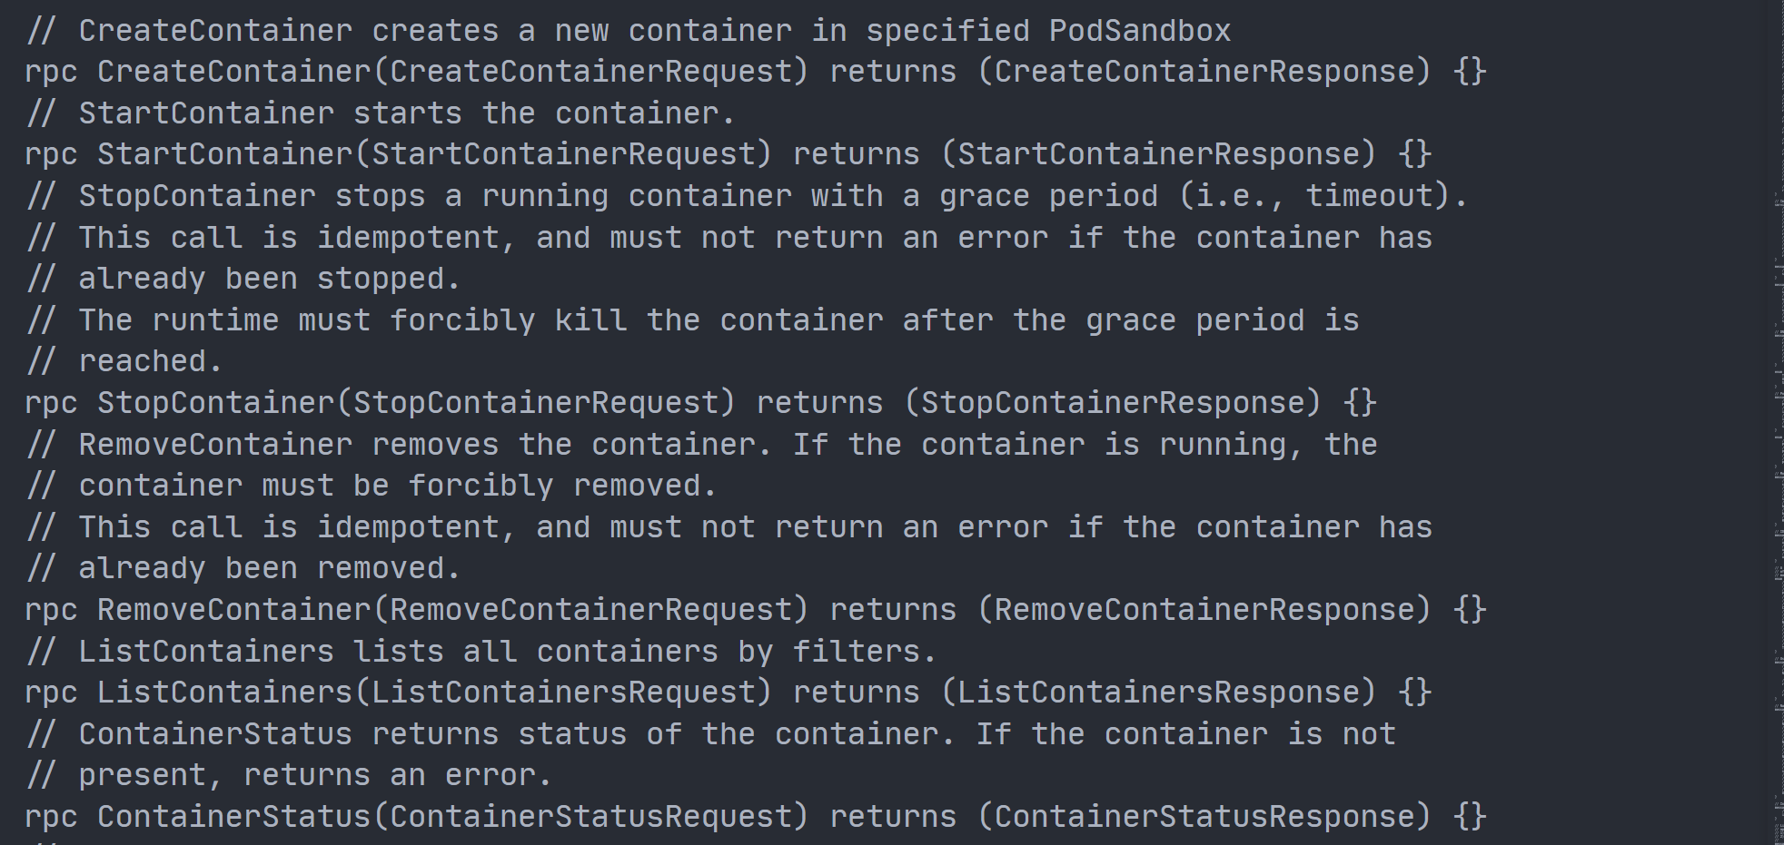
RuntimeManager
对容器的增删改查操作

Slide 12
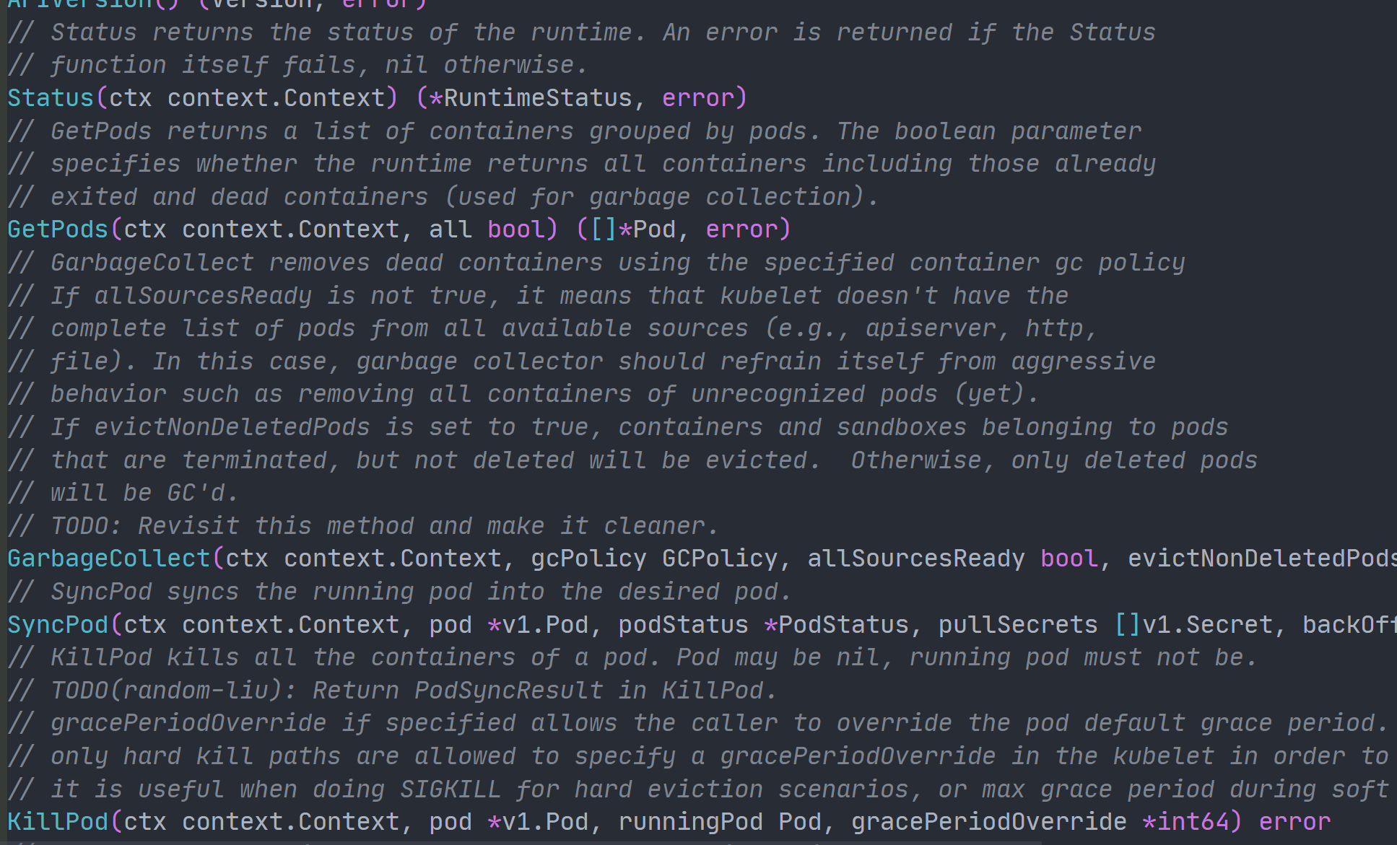
RuntimeManager
RuntimeManager向上提供一系列接口来访问Cri接口，供其他模块使用。

Slide 13
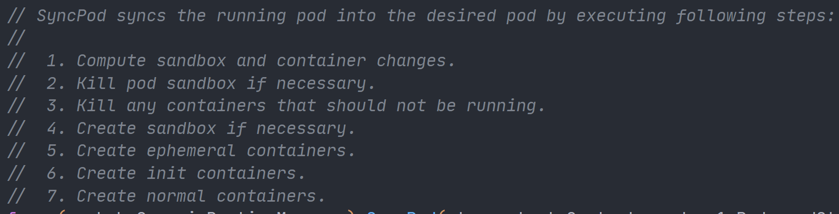
RuntimeManager
PodWorker调用RuntimeManager的SyncPod方法进行对Cri的调用，来将Pod同步至期望状态：
1. 计算sandbox和容器的变化。
1. 必要情况下停止sandbox。
2. 停止不需要运行的容器。
3. 创建sandbox。
4. 创建ephemeral容器。
5. 创建init容器。
6. 创建普通容器。

Slide 14
ContainerManager
ContainerManager 负责 node 节点上运行的容器的配置信息，如cgroup、cpu、device；
QOSContainerManager维护pod对应的Qos，用于调度、驱逐、设置各资源的cgroup等模块
cgroupManager根据pod的Qos设置不同级别的cgroup参数，并不断根据pod的变化维护这些cgroup参数
devicemanager管理节点上的device，主要包含分配、回收、本地记录存储
cpumanager管理节点上的cpu，主要包含分配、回收、本地记录存储
devicemanager通过topologymanager为container选择最优的device组合
cpumanager通过topologymanager为container选择最优cpuset

Slide 15
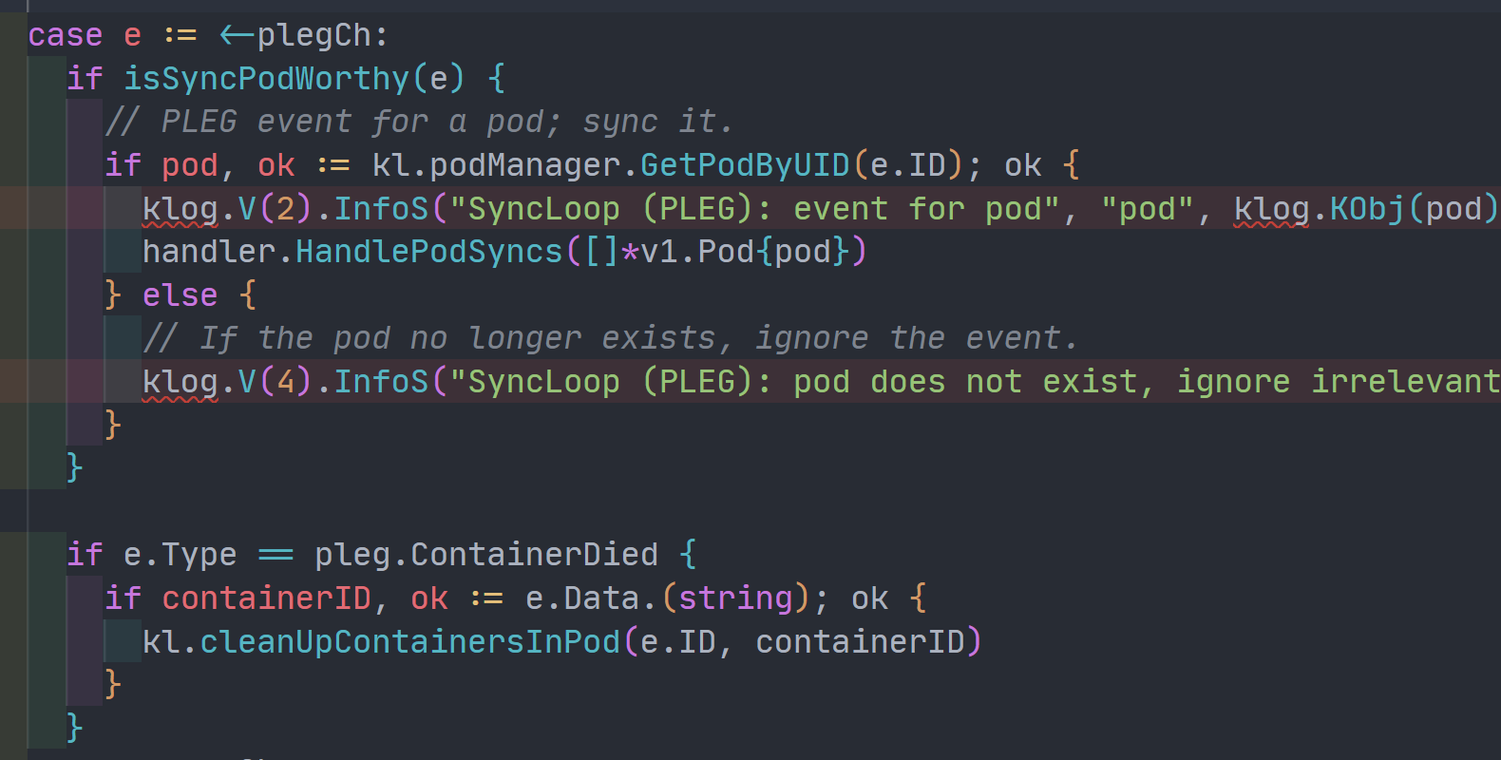
PLEG 获取Pod实际信息
PLEG( Pod Lifecycle Event Generator ) 通过CRI接口轮询容器状态，然后与内存中的容器状态做比对，并发送相应事件。每隔一秒通过Relist轮询一次。

Slide 16
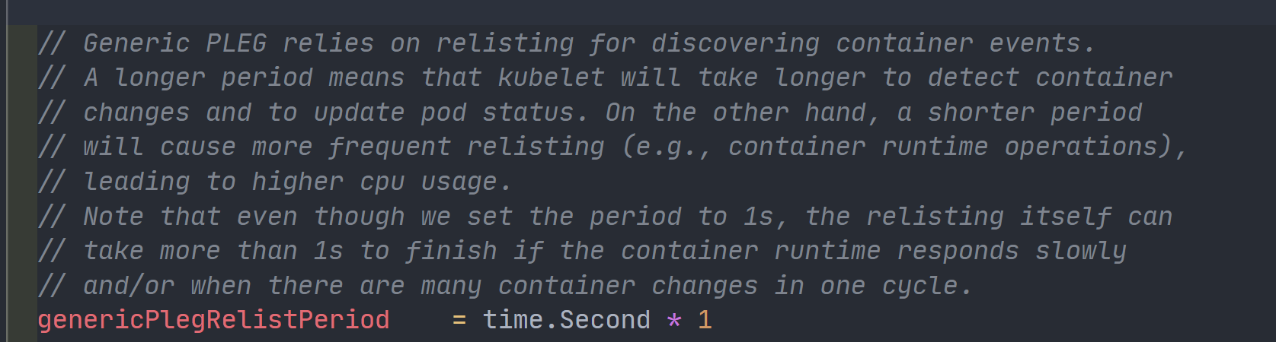
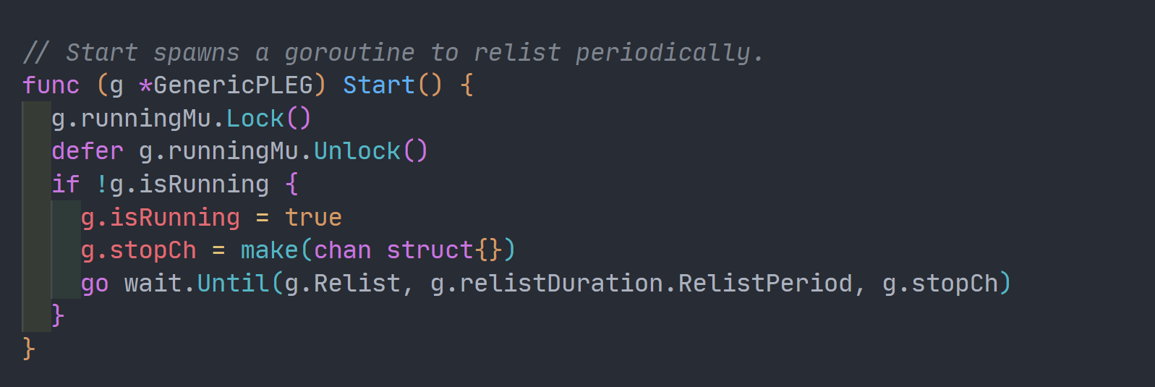
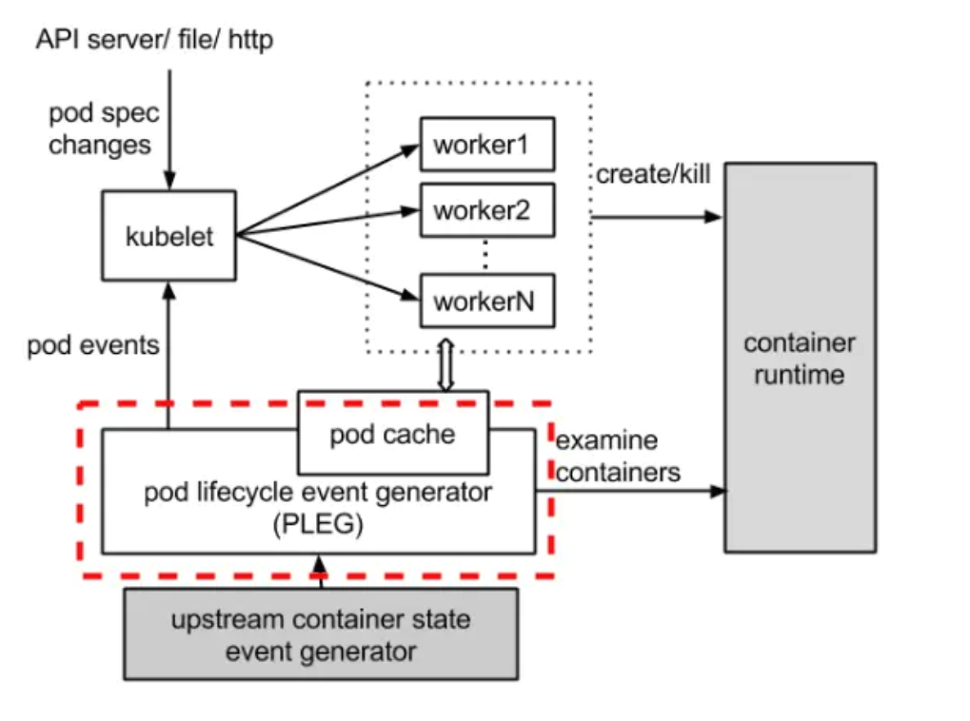
PLEG 获取Pod实际信息
PLEG( Pod Lifecycle Event Generator ) 通过CRI接口轮询容器状态，然后与内存中的容器状态做比对，并发送相应事件。每隔一秒通过Relist轮询一次。
通过CRI查询所有容器，用Pod分组
已之前的记录做比较，产生事件
更新缓存，发送事件

Slide 17
Pod 信息同步 - statusManager
statusManager 的主要功能是将 pod 状态信息同步到 apiserver，statusManage 并不会主动监控 pod 的状态，而是提供接口供其他模块进行调用。
有两种同步方式，第一种是当监听到某个 pod 状态改变时会调用 m.syncPod 进行同步，第二种是当触发定时器时调用 m.syncBatch 进行批量同步

Slide 18
Pod 信息同步 - statusManager
status:
conditions:
…
containerStatuses:
- containerID: docker://d833c0767a040a71f5fae2b9b4b721e6557cd2c3777db266ae18a04f7a2d8e13
image: nginx:1.14.2
imageID: docker-pullable://nginx@sha256:f7988fb6c02e0ce69257d9bd9cf37ae20a60f1df7563c3a2a6abe24160306b8d
lastState: {}
name: nginx
ready: true
restartCount: 0
started: true
state:
running:
startedAt: "2023-01-01T03:38:58Z"
hostIP: 192.168.49.2
phase: Running
podIP: 172.17.0.7
podIPs:
- ip: 172.17.0.7
qosClass: BestEffort
startTime: "2023-01-01T03:38:56Z"

Slide 19
